Slide 1



3DLab
Eszközprofil
YXLON FF35 CT

Slide 2



Történeti áttekintés

Slide 3
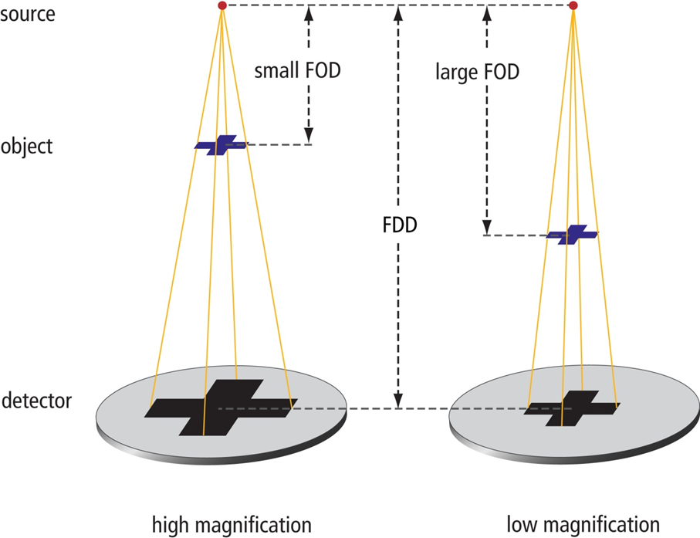
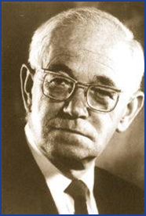
CT működési elve
V.E. Cosslett
W.C. Nixon
Cambridge 1951
“X-ray Shadow Microscope”
Nature 10 (1951) S.24 ff.
Röntgen „árnyék-mikroszkóp”

Slide 4
A CT felbontása

Slide 5
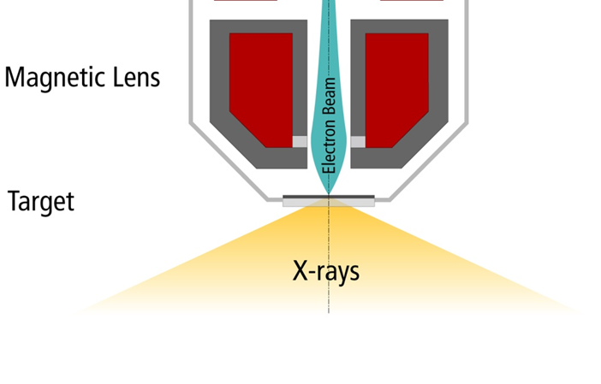
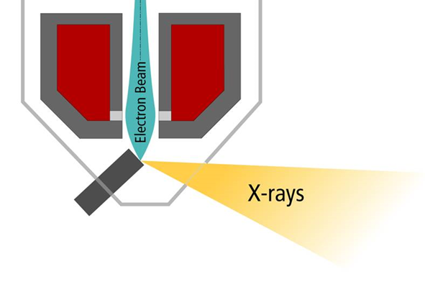
Röntgen csövek
Transzmissziós Direkt
Nagyobb nagyítás Nagyobb teljesítmény

Slide 6
Működési elve

Slide 7
Focal Spot Size vs. Penetration

Slide 8
CT (Computed Tomography) vizsgálat
Teljes 3D képalkotást tesz lehetővé
Belső anyaghibák (repedés, porozitás) kimutatása
Geometriai rekonstrukció, méret meghatározás, CAD modell összehasonlítás
Komplex, összeszerelt szerkezetek vizsgálata

Slide 9
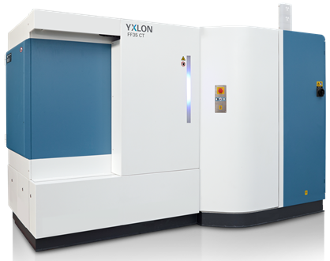
YXLON FF35, jellemzők
Mérhető minta jellemzői:
  Ø 300 mm x 500 mm
  30 kg (15 kg metrológia esetén)
2D és 3D képalkotás
Detektor 249x300 mm / 1792x2176 pixel
7 tengelyes manipulációs rendszer
Klimatizált kamra
Aktív antivibrációs rendszer

Slide 10
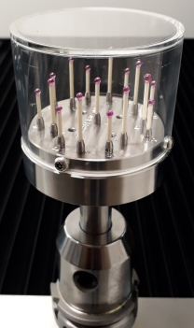
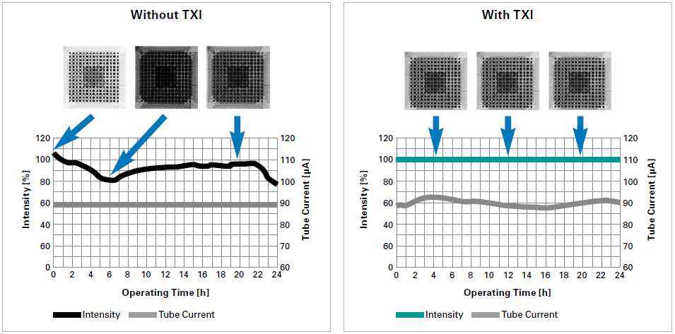
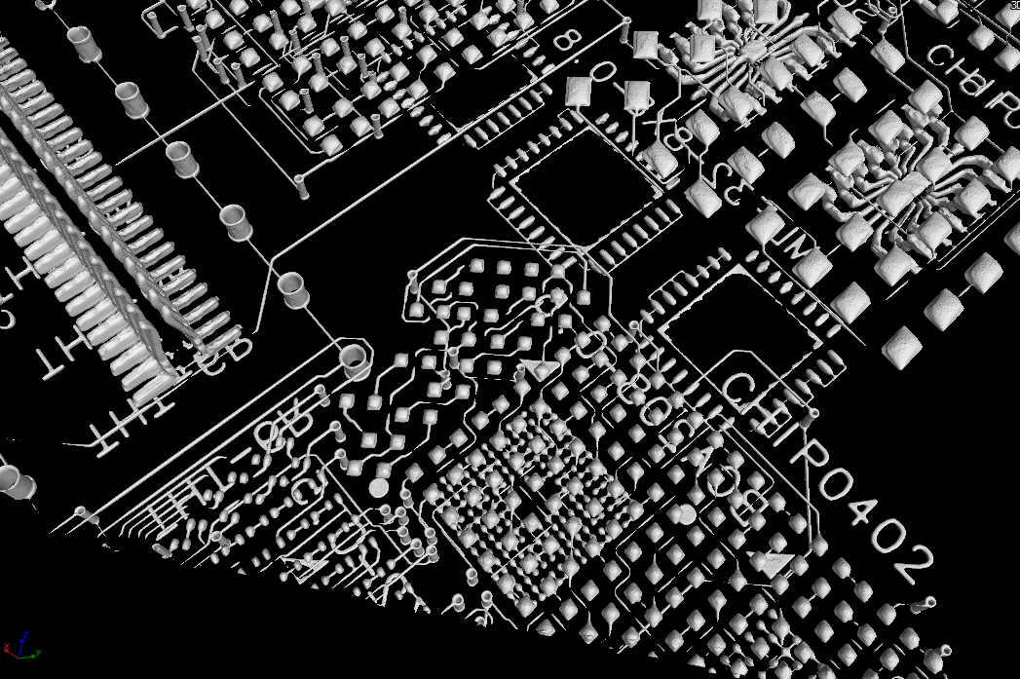
YXLON FF35, jellemzők
Duál röntgencső
TXI (True X-Ray Intensity)
Quick, Quality, Extended, Sector, Helical scan
Metrológia, mérési hiba max 3,5 μm + L/75
Kiértékelés VGStudio Max 3.1 szoftverrel

Slide 11
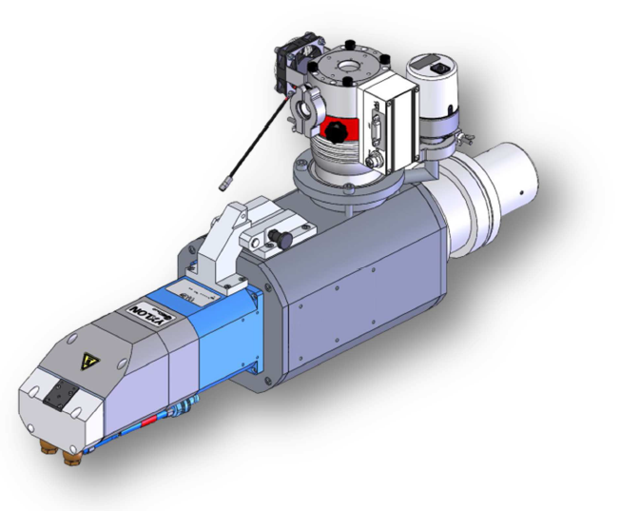
Direkt röntgencső (Y.FXT-225.48-4)
Gyorsítófeszültség | 20 – 225 kV
Csőáram (max. feszültségnél) | 3 mA (1,4 mA)
Teljesítmény | 280 W max.
Antikatód anyaga | Volfrám
Részletek kimutathatósága | > 4 μm
Min. fókusz-tárgy távolság | > 6,71 mm

Slide 12
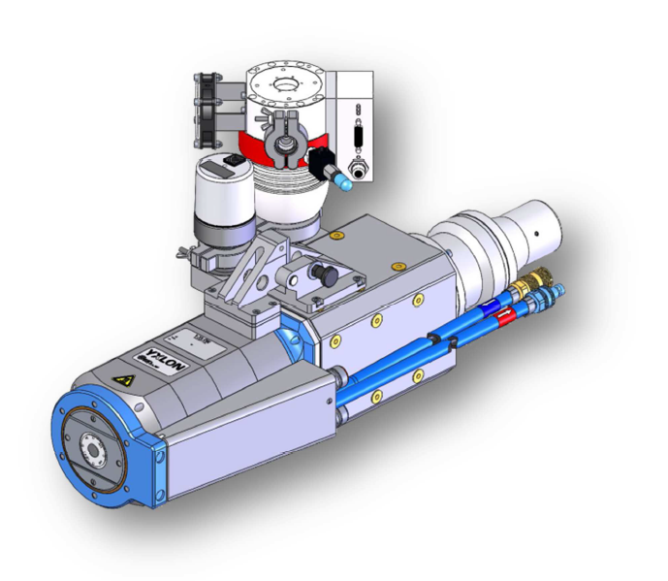
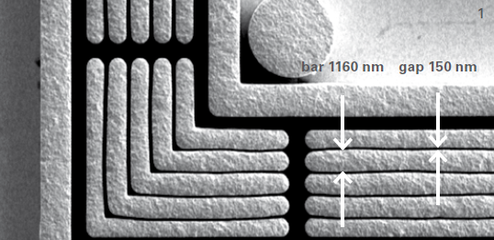
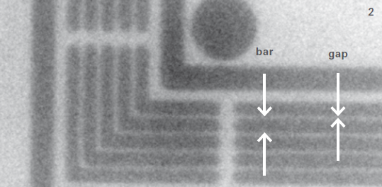
Transzmissziós cső (Y.FXT-190.61)
Gyorsítófeszültség | 20 – 190 kV
Csőáram max. feszültségnél | 79 μA
Teljesítmény | 15 W max.
Antikatód anyaga | Volfrám
Részletek kimutathatósága | > 0,6 μm (3D)
 | > 0,15 μm (2D)
Min. fókusz-tárgy távolság | > 0,25 mm

Slide 13
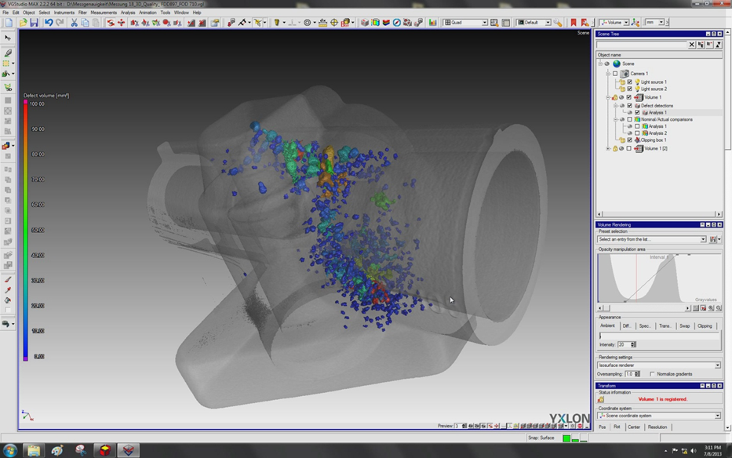
CT a gyakorlatban

Slide 14
Elérhetőség
Műszerfelelős: n.n
Telefon: 06-20-999-9999
E-mail: ct@ct.hu

